Slide 1

SAFEFOOD
7조 SDK 송다은 윤규희

Slide 2
1.
2.
3.
4.
5.
기획 배경
및 목표
개발
일정
시장
분석
개발
결과
기대효과
및 후기

Slide 3
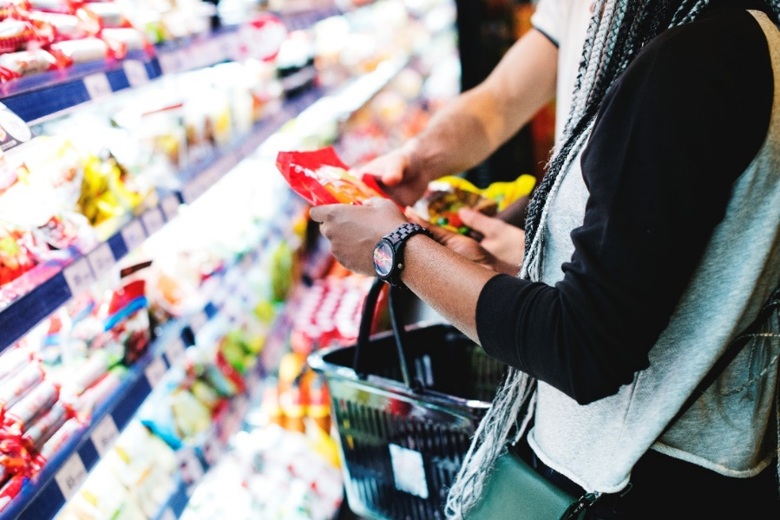
기획 배경 및 목표
웰빙에 대한 관심도가 증가하면서 식품 성분과 재료를 고려하는 사람들이 많아졌습니다.
저희는 이런 사람들을 타겟으로 정보를 식품 정보를 제공하는 홈페이지 입니다
주요 기능은 재료와 영양성분이나 알레르기를 유발하는 성분에 대한 정보를 제공하고 섭취정보를 제공합니다.

Slide 4
기획 배경 및 목표
추가 기능으로 다른 상품과 비교하는 기능도 제공하여 소비자가 더 알맞은 상품을 고를 수 있도록 도와줍니다.
또한 각각의 사용자에게 맞는 칼로리 섭취 정보를 제공합니다
마지막으로 매일 섭취한 칼로리가 기준을 초과한 경우
알림을 문자로 보냅니다

Slide 5
윤규희
추진계획 (일정)
송다은
~11/24
11/25
11/25-6
11/26
11/27
11/27
11/28
회원관리, 식품 관리
공지사항
섭취, 찜 식품 데이터 관리
Q&A
베스트 식품 관리
식품 비교
하루 적정 칼로리 정보 제공
운동 정보 문자 전송

Slide 6
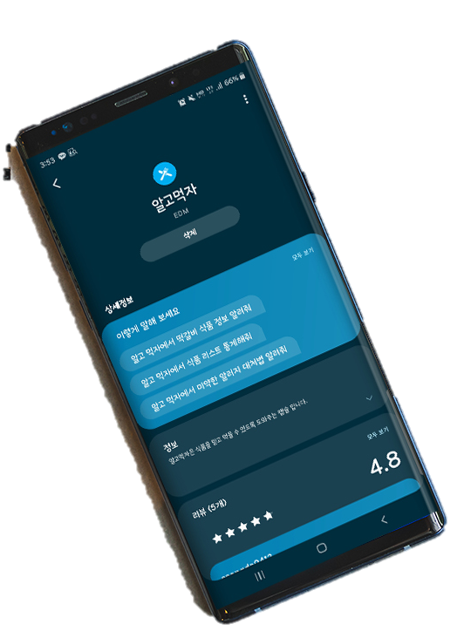
시장분석
유사 제품
빅스비캡슐 알고먹자
장점
사용자 문자 기능 제공
웹, 모바일로 제공
차별화 전략 기술
식품을 비교하고
차트로 도식화해서 표시
각각의 사용자에 맞는
일일 적정 섭취 칼로리 정보 제공
일일 적정 칼로리 섭취 초과시
문자로 초과된 만큼의 칼로리를
소모하는 운동 추천 알고리즘 적용
단점
음성인식이 안됨
식품 정보가 한정적

Slide 7
개발환경
개발 언어
개발 툴
Javascript
Java
MySql
Html5
Vuejs
mybatis
STS(spring boot)
Mysql workbench
VsCode

Slide 8
개발 결과
(여기 주요 기능 영상)

Slide 9
개선할 점
- 사용자가 현재까지 먹은 음식을 통계내어 추천음식, 비추천음식을 문자로 보냄
- 사용자가 적정칼로리보다 많이 섭취했을 경우 문자를 자동으로 보내주도록 함

Slide 10
기대 효과
- 사용자에게 알맞은 식품 선택을 가능하게 함
식품 성분 비교로 손쉬운 비교
몸무게별 적정 칼로리를 초과하였을 때 그에 해당하는
운동을 추천해줌

Slide 11


개인별 후기
윤규희
송다은
처음에는 개념도 잘 몰랐지만 프로젝트를 진행하면서 웹에 대해서 많이 배우고 실력이 늘어서 원하는 기능을 구현 가능하게 되었습니다.
프로젝트를 하면서 실력이 많이 늘었습니다.
Spring mvc구조를 능숙히 다룰 수 있게 되었습니다.

Slide 12
감사합니다

